Slide 1

Descentralización en América Latina y desarrollo territorial
Carlos Sandoval
ILPES CEPAL

Slide 2
Existe consenso en los positivos factores económicos que genera la descentralización
Gobierno descentralizado tiene una mayor capacidad para hacer coincidir preferencias con la oferta pública.
Utilizar recursos no usados y la competencias entre jurisdicción.
Sin embargo, restringe la capacidad del gobierno central de equilibrar el desarrollo regional.

Slide 3
El vínculo entre procesos de descentralización y desarrollo regional:
  Estudios individuales de países muestran relación positiva entre DF y disparidades.
  Estudios de panel señalan que depende del tipo de país.
Capacidad para utilizar recursos.

Slide 4
Años 80 y 90’s primera tendencia centrada en temas culturales, identidad y políticas.
Años nueva gestión pública, énfasis en la mejora de las capacidades de los gobiernos subnacionales.

Slide 5
El contexto de la descentralización en América Latina
Altos niveles de desigualdad de las personas
Grandes diferencias entre regiones (jurisdicciones).
Tradición centralista .
Debilidad institucional.

Slide 6
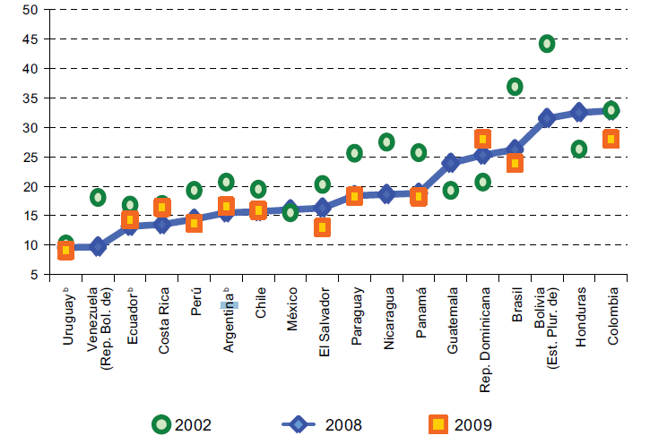
Brecha entre el quintil más rico y el quintil más pobre
Alemania
Suecia
Fuente: CEPAL, Panorama Social 2010.

Slide 7
A nivel de los Territorios
Coeficiente SIGMA 2000-2009
Fuente: CEPAL ILPES, Panorama del desarrollo territorial. 2010.

Slide 8
Tradición centralista
América latina con una amplia tradición centralista (Veliz,1995 ; Boisier, 2004).
Revolución Industrial: cambio social.
Revolución francesa: cambio político
Reforma protestante: cambio religioso.
Feudalismo: reparto territorial.
Inquilino patrón / patrón Estado nacional

Slide 9
Razones Económicas. Los países más pobres tienden a ser más centralizados (Panizza 1998, Letelier 2005).
La descentralización implica costos en el corto plazo que pueden ser importantes para países con menores niveles de desarrollo.
Es muy probable, que a medida que América Latina se desarrolle, se van a generar presiones por más descentralización (Tanzi, 2008).

Slide 10
Debilidad Institucional en latinoamérica: Confianza en las instituciones
Fuente: Latinobarómetro 2010

Slide 11
Perú:
  Canon Minero, gobiernos regionales o locales, dentro del área de influencia directa o indirecta de las actividades extractivas de recursos naturales no renovables, 50% del Impuesto a la Renta.
Bolivia
Brasil:
  Fundo de Desenvolvimento da Amazônia (FDA)
  Fundos de Investimentos da Amazônia (FINAM)
  Fundo de Desenvolvimento do Nordeste (FDNE)
  Fundos de Investimentos do Nordeste (FINOR)
Colombia
Chile
  Royalty minero, Fondo de Innovación para la Competitividad
  Fondo comun Municipal
  Fondo Nacional de Desarrollo Regional

Slide 12
Funciones económicas del Estado
Asignación: ¿Cómo van a proveerse de manera eficiente los bienes públicos por mecanismos diferentes a los provistos por el mercado?
Estabilización: Mantención de los agregados bajas variaciones.
Redistribución:
  La primera distribución natural será donde se presente la dotación inicial de recursos.
  Distribución secundaria, de acuerdo a otros criterios como uno igualitarista versus uno utilitarista.

Slide 13
Primer postulado
La función de asignación puede ser realizada de manera descentralizada, no así la estabilización y redistribución.
La descentralización puede producir desigualdades, que afectan la noción de integración, si las condiciones en las cuales se financian los servicios están relacionadas con variables que están desigualmente distribuidas en los territorios.
La evidencia muestra que las disparidades pueden aumentar cuando se profundiza la descentralización sin los resguardos necesarios.
Estados federales tienen menores impactos en disparidades, riesgo separatista (Shankar y Shad, 2001).

Slide 14
Segundo postulado
Las funciones redistribución y estabilización, en la practica también se manifiestan a nivel subnacional.
Efectos diferenciados sobre integración :
Ordenamiento territorial: regulaciones / limites urbano y redistribución.
Localización de la vivienda social.
Infraestructura pública.
Seguridad social.

Slide 15
Tercer postulado
La descentralización puede generar diferentes efectos considerando capacidades heterogéneas de provisión (financiamiento):
  Calidad de servicios provistos
  Cobertura de los servicios
La descentralización puede generar diferentes efectos considerando capacidades heterogéneas de gestión si no están asociadas transferencias vinculadas con esfuerzo local.
Sin embargo, tiende a fortalecer el sentido de pertenencia y de compromiso a nivel local (integración intraterritorial).
Enfoque de derechos.
La aplicación de un postulado más amplio requiere entender de mejor manera las condiciones propias de cada sociedad para enfrentar estos procesos.

Slide 16
Las cifras de la descentralización

Slide 17
América Latina: Gobiernos subnacionales Operaciones de gobierno: Ingresos tributarios propios
(En porcentajes del producto interno bruto)

Slide 18
América Latina: Gobiernos subnacionales
Operaciones de gobierno: Ingresos por tranferencias corrientes
(En porcentajes del producto interno bruto)

Slide 19
Proyecto descentralización de servicios esenciales GIZ CEPAL

Slide 20
Marco de análisis
Dimensión institucional
Dimensión desarrollo
El desarrollo crecimiento/equidad/sustentable a nivel territorial subnacional)
El crecimiento y la especialización productiva territorial
Los clusters productivos
Las sustentabilidad ambiental los ecosistemas territoriales
Las zonas y territorios que superan la pobreza
Transferencia de funciones recursos y responsabilidades en niveles subnacionales
El contrato nacional/regional/local
Los gobiernos/ las administraciones regionales y locales
Una nueva gestión pública descentralizada
La descentralización fiscal
La modernización de la Gestión Pública.
Descentralización
Dimensión equidad e
integración social
Dimensión participación y
gestión ciudadana
La construcción de “capital social”
La sociedad civil estructurada
La participación, opinión, y gestión ciudadana
Las consultas ciudadanas y el poder local
Las identidades locales ciudadanas
Las sociedades incluyentes en los territorios
La extensión de los derechos ciudadanos y el acceso universal y equitativo a los servicios
Mecanismos de integración social en regiones
Acciones y programas de integración en territorios

Slide 21
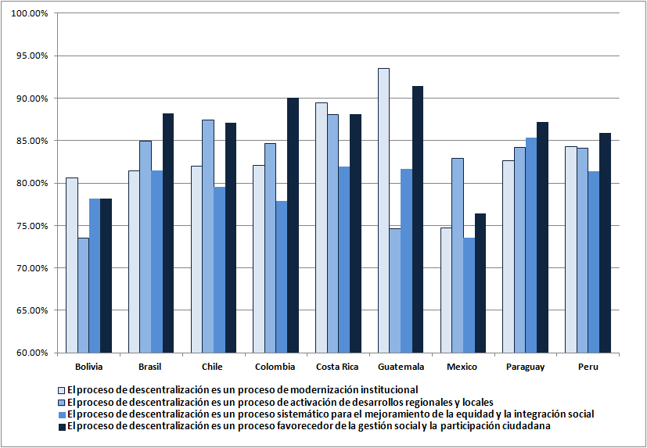
Suponiendo que la descentralización puede asociarse a diversos procesos: (n=295)

Slide 22
Las mejoras sustantivas en la gestión de los servicios de fomento y desarrollo productivo en el nivel subnacional, se expresan en:

Slide 23
Las mejoras sustantivas en la gestión de los servicios de fomento y desarrollo productivo en el nivel subnacional, se expresan en:
Item | AL | Bolivia | Brasil | Chile | Colombia | Costa Rica | Guate-mala | México | Paraguay | Perú | Otro | Total
La necesidad de una política pro descentralización más decidida y eficiente | 84.0% | 83.8% | 76.3% | 85.3% | 77.2% | 67.1% | 83.5% | 78.6% | 78.5% | 82.1% | 69.0% | 79.8%
Mecanismos y montos de financiamiento significativamente superiores a los actuales | 74.0% | 84.0% | 75.8% | 80.2% | 73.3% | 65.7% | 87.9% | 76.4% | 81.7% | 72.2% | 78.0% | 77.7%
Instituciones públicas de asesoría, emprendimiento y financiamiento mejor coordinadas territorialmente | 74.5% | 81.8% | 76.8% | 88.3% | 81.1% | 72.9% | 87.5% | 77.9% | 87.7% | 83.3% | 75.0% | 81.7%
Mejorar la asociaciÃ³n productiva eficientes entre agentes públicos y privados | 70.0% | 80.0% | 77.6% | 86.9% | 80.6% | 72.1% | 84.6% | 78.6% | 83.8% | 87.4% | 78.0% | 81.3%
Una focalización productiva hacia sectores de micro y pequeña empresas | 76.4% | 82.4% | 78.1% | 86.1% | 66.7% | 77.1% | 88.3% | 73.8% | 86.2% | 82.9% | 81.0% | 80.9%
Difundir eficazmente buenas experiencias de innovación productiva que pudieran replicarse | 74.5% | 81.8% | 79.5% | 81.0% | 82.8% | 70.7% | 82.9% | 67.1% | 84.2% | 85.8% | 78.0% | 79.9%
Una mejor participación de la población y organizaciones de la ciudadanía | 70.9% | 78.8% | 76.6% | 81.7% | 72.2% | 67.9% | 87.5% | 73.6% | 85.4% | 86.5% | 75.0% | 78.8%
Mejorar las franquicias tributarias, de capacitaciÃ³n y de garantías crediticias | 74.5% | 75.3% | 76.0% | 81.7% | 62.9% | 65.4% | 80.0% | 60.7% | 82.7% | 82.8% | 76.0% | 76.2%
Una focalización productiva hacia sectores de micro y pequeña empresa | 76.4% | 82.4% | 78.1% | 86.1% | 66.7% | 77.1% | 88.3% | 73.8% | 86.2% | 82.9% | 81.0% | 80.9%

Slide 24
En materia de descentralización, ¿Cual es su valoración de los avances durante la última década? (0% ningún avance, 100% avances óptimos) (n= 295)

Slide 25
Servicios y sus modelos de implementación
Función | Característica
Educación | Mayor presencia del nivel intermedio. Caso Chileno subsidio a la demanda. Problema cobertura vs calidad
Salud primaria | Mayor presencia del nivel intermedio. Diseño de jurisdicciones tipo “distritos”. Financiamiento per cápita. Poco uso: modelo de transferencias condicionadas. ONG’s financiadas por el Estado.
Desechos sólidos | Fiscalización nivel central, recolección y acopio a nivel local, modelo de externalización servicios.
Fomento productivo | Nivel local con funciones poco claras Programas sectoriales, poco articulados con nivel subnacional sin recursos. Caso Peruano de Cajas municipales de crédito
Seguridad pública | Mayor nivel de centralización. Algunos cuerpos municipales con funciones locales.

Slide 26
Cuadro resumen de competencias
 |  | Nivel Nacional |  |  |  | Nivel intermedio |  |  |  | Nivel local
 |  | P | O | F | E | P | O | F | E | P | O | F | E
Políticas y marco normativo | Leyes, normas y reglamentos
 | Políticas
 | Contenidos
 | Estándares
Inversión | Infraestructura
 | Equipamiento
Mantención | Infraestructura
 | Equipamiento
Funcionamiento – ejecución del servicio | Contratación y administración de personal
 | Bienes y Servicios de consumo
 | Servicios de Información
 | Reconocimiento y fiscalización de prestadores privados
Participación ciudadana y actores sociales vinculados | Portales de Internet
 | Centros de funcionarios/usuarios
 | Demandantes
P = Planifica O = Opera
F = Financia E = Evalúa
AA = Competencia exclusiva.
A = Alta influencia / intervención.
B = Intermedia influencia / intervención.

Slide 27
Como evitar que se genere disparidades entre territorios
Evitando que los nuevos recursos generados a nivel subnacional se destinen exclusivamente a gasto y no a inversión.
Generación de capital institucional a nivel subnacional.
Incorporando mecanismos redistributivos a nivel de sistemas de transferencias nacionales.
Certificaciones y postulaciones de competencias.
Incentivos para el uso eficiente de las transferencias.
Transferencias asociadas en algún grado al “esfuerzo” local.
Diferenciar el tipo de transferencias.

Slide 28
Diseño de transferencias e incentivos
(lógica de procesos)
Trans-ferencias
Transferencias de consolidación
Transferencias de superación
Nivel de desarrollo

Slide 29
Separar por tipos de transferencias
De superación: para unidades territoriales con condiciones precarias.
De consolidación: Para unidades territoriales que superan mínimos .

Slide 30
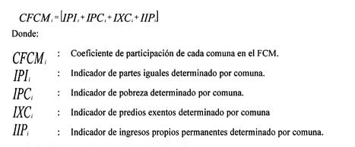
El problema de la autocorrelación de variables en el cálculo de transferencias
Caso de Chile FCM

